Slide 1

SHOP
Segmentez des clients d'un site e-commerce
OpenClassrooms
1

Slide 2
Table des matières
PAY
Présentation du sujet
01
Analyses exploratoires
02
03
Les différentes approches de modélisation
04
La fréquence nécessaire de mise à jour
05
Conclusion
Conclusion
2

Slide 3
SHOP
01
Présentation du sujet
3

Slide 4





Une entreprise brésilienne qui propose une solution de vente sur les marketplaces en ligne.
Défis
Solution
Résultats
Une segmentation des clients pour leurs campagnes de communication.
comprendre les différents types d’utilisateurs grâce à leur comportement et à leurs données personnelles.
Fournir à l’équipe marketing une description actionnable.
Proposition de contrat de maintenance.
4

Slide 5
SHOP
02
Analyses exploratoires
5

Slide 6
01
Les données
02
Merger les différentes bases
Regrouper les différentes bases de données afin d’avoir un dataset complet .
02
Des informations sur l’historique de : commandes,
les produits achetés,
les commentaires de satisfaction, et la localisation des clients depuis janvier 2017.
03
01
04
03
Visiualisation
04
Feature engineering
Créer différents diagrammes .
Création de nouvelles variables .
6

Slide 7
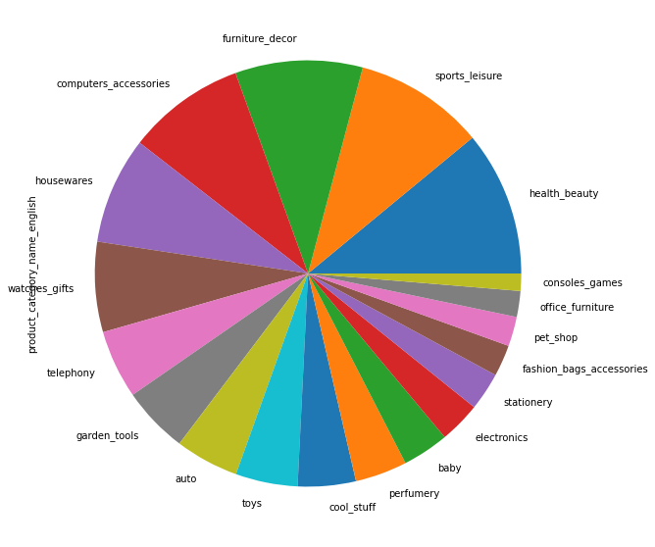
Visiualisation
product_category_name_english
On remarque que les produits sont répartis sur plusieurs catégories, les plus représentés sont : health and beauty, sports, furniture decor, housewares, computers_accesories...
7

Slide 8
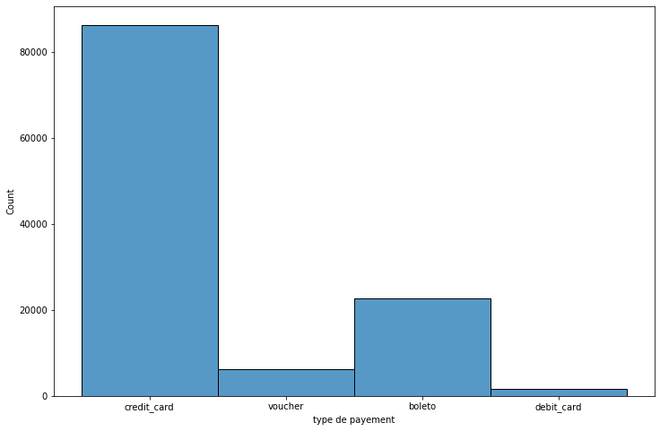
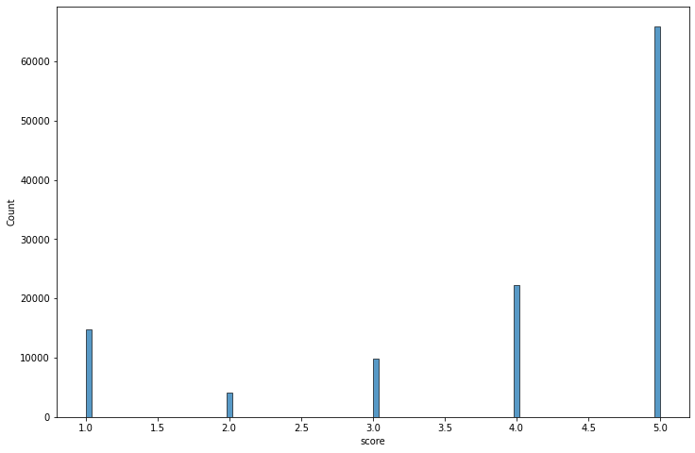
Types de payement
review_score
On remarque que 80% des paiements environ sont réalisés en carte bancaire. Nous ne prendrons donc pas en considération cette variable dans nos explorations.
On remarque que la majorité des clients ont donné un score de 5
8

Slide 9
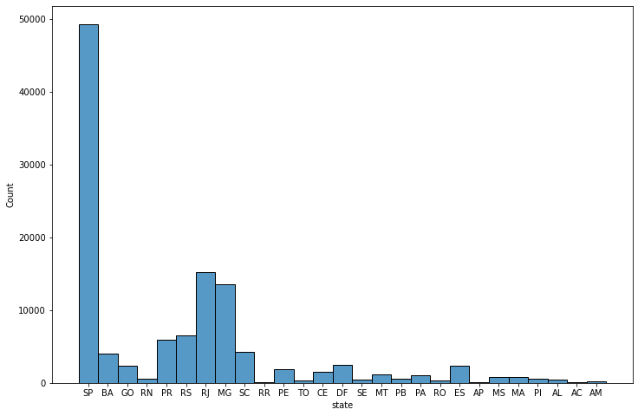
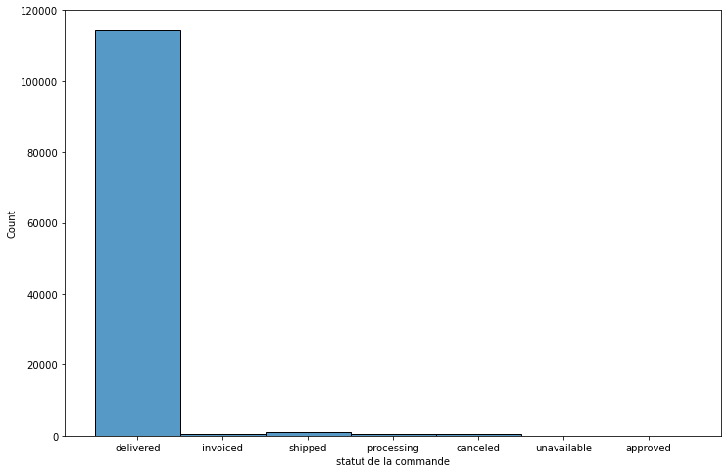
State
Statut de la commande
On remarque que l'état dans laquelle les clients ont effectué le plus grand nombre d'achats est São Paulo.
La majorité des commandes ont été délivrées.
9

Slide 10
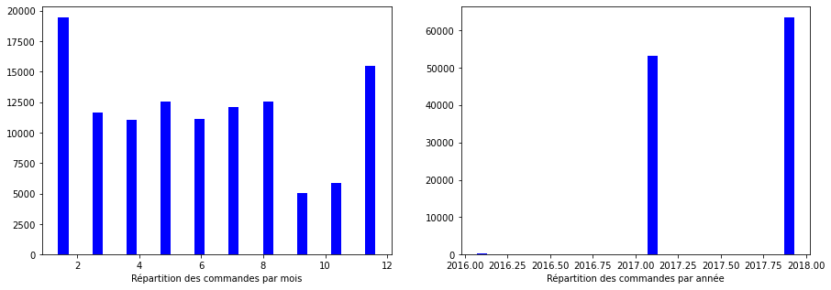
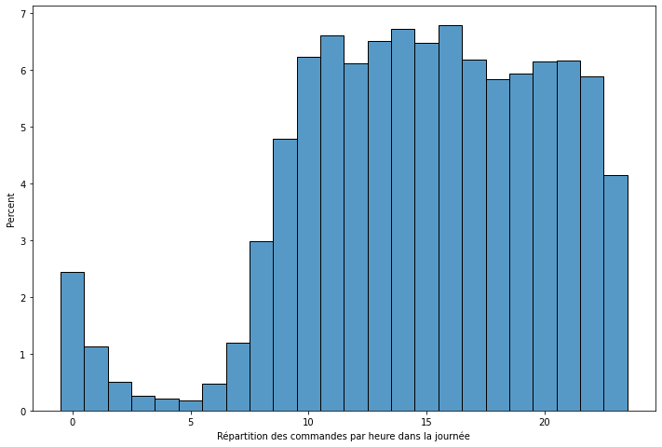
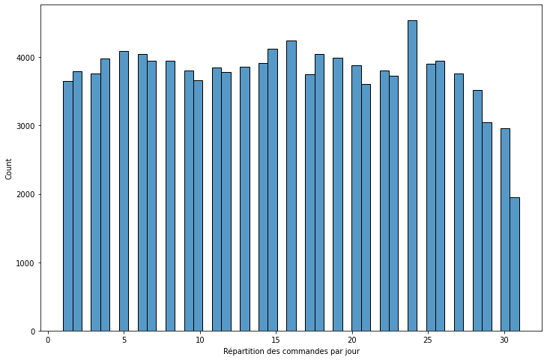
Répartition des commandes dans le temps (année, mois, heure, jour )
10

Slide 11
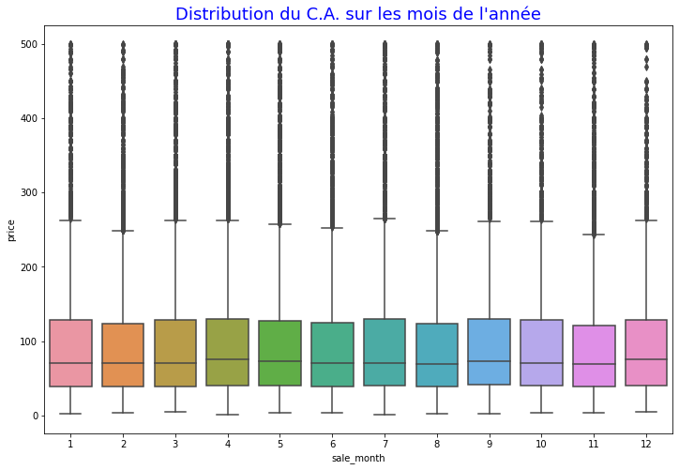
Chiffre d'affaire sur les mois
Les médianes et variances restent très proche sur les différents mois de l'année.
11

Slide 12
Feature engineering
Délais de livraison
la catégorie de produit
haversine_distances
La distance Haversine entre l'état du client et le siège de Olist.
Afin d'utiliser une variable de localisation encodable sans impact négatif sur nos modélisation.
Le délai de livraison, se calcule en faisant la différence, en jours, entre la date où le bien a été livré au client et la date où le client a commandé le bien.
Le jeu de données compte plus de 70 catégories différentes Nous allons donc devoir regrouper plusieurs de ces catégories .
12

Slide 13
Création du dataset client :
Centrer les données obtenues sur le client.
Group by customer_unique_id
Sum
ou
Mean
payment_installments
freight_value
payment_sequential
payment_value
review_score
client
13

Slide 14
SHOP
03
Les différentes approches de modélisation
14

Slide 15
RFM MODELING
F
Frequency:
Nombre d'achats effectués par chaque client
R
M
Monetary :
La somme totale que chaque client a payé
Recency :
Date depuis la dernière Date d'achat
La segmentation RFM vise à connaître les comportements d'achat de la clientèle existante et éventuellement à prédire leurs comportements ainsi que celui des prospects.
15

Slide 16
Les différents clusters
mauvais client :
Ils ont effectués un très petit nombre d'achats, avec des petits budgets et ils ne sont pas des clients fidèles.
Mercury is the closest planet to the Sun
Des clients passagers :
Ils ont effectués maximum 3 achats avec des budgets très variés.
Jupiter is a gas giant and the biggest planet
Des clients dépenseurs :
qui n'achétent pas fréquemment mais qui dépensent des grands montants.
Des clients potentiels:
Il achètent très fréquemment, avec des grands budgets et ont acheté récemment
0
1
2
3
16

Slide 17
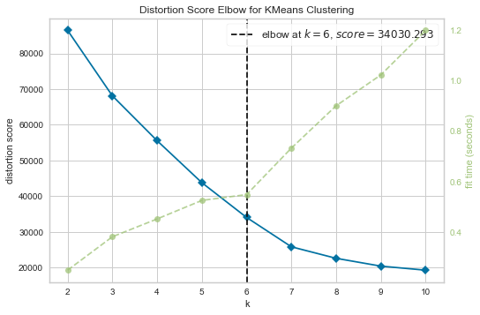
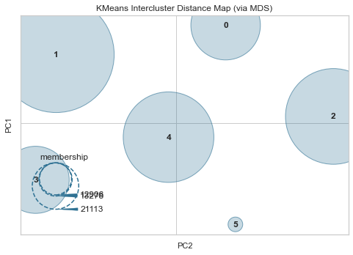
Clustering avec l'algorithme du K-Means
Méthode du coude
K = 6
Sur cette projection en 2D, on remarque que les différents clusters sont bien séparés sur les 2 premières composantes principales. Le clustering semble donc performant
Grâce à la méthode du coude basée sur le score de distortion, une segementation en K= 6 clusters serait la meilleure option.
17

Slide 18
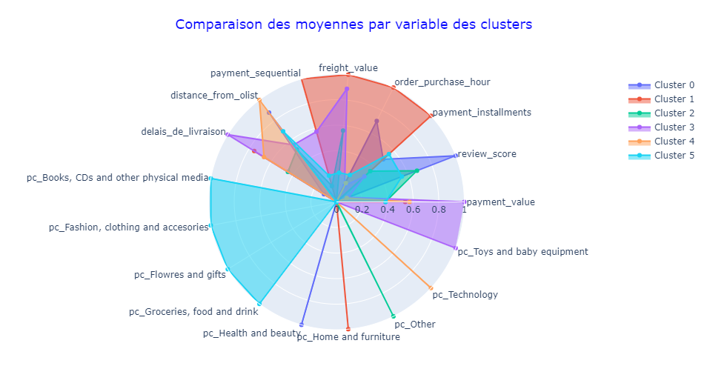
entrainer notre KMeans avec le K optimal sélectionné et affecter son cluster à chaque client
Malheureusement ici, la segmentation se base principalement sur les catégories de produit achetées. Le poids de ces features masque les autres axes de catégorisation, nous allons donc réaliser un nouveau K-Means en supprimant ces variables.
18

Slide 19
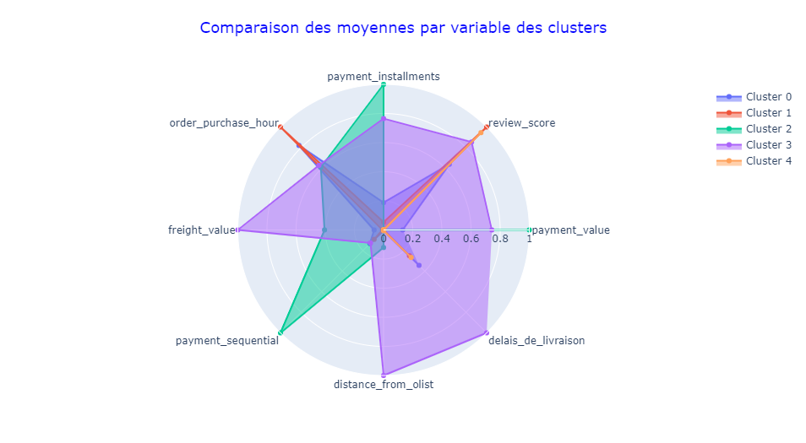
Clustering sans les catégories produits
19

Slide 20
Des clients qui passent des commandes tard dans la journée. Ces clients sont géographiquement peu éloignés et les délais de livraison sont courts. Leurs niveau de satisfaction est moyen.
Analyse des différents cluster
Des client très satisfaits, mais qui ont très peu dépensé sur le site. Géographiquement, ils sont très proches du siège de OLIST.
Des clients mécontents (les avis sont mauvais). Ce sont cependant les clients qui ont le plus dépensé et qui utilisent plusieurs moyens de paiement et un nombre important d'échéances.
des clients potentiels, leurs avis sont très bons, ils ont dépensés des sommes importantes sur le site et avec un nombre important d'échéances. Ces clients sont géographiquement très éloignés donc les délais de livraison et les frais de port sont importants.
1
2
3
4
5
Ce sont des client infidèles mais qui ont bien appréciés leur expérience avec l'achat sur le site de OLIST.
20

Slide 21
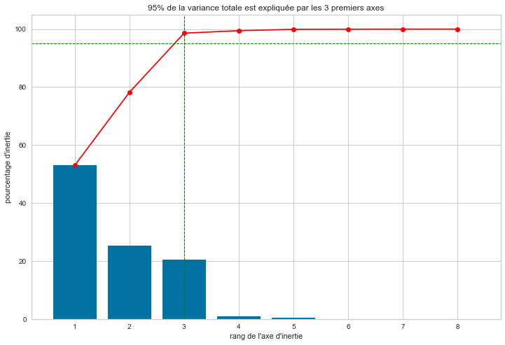
K-Means après réduction de dimensions
Il faut conserver 3 axes principaux pour expliquer la variance à 95%
21

Slide 22
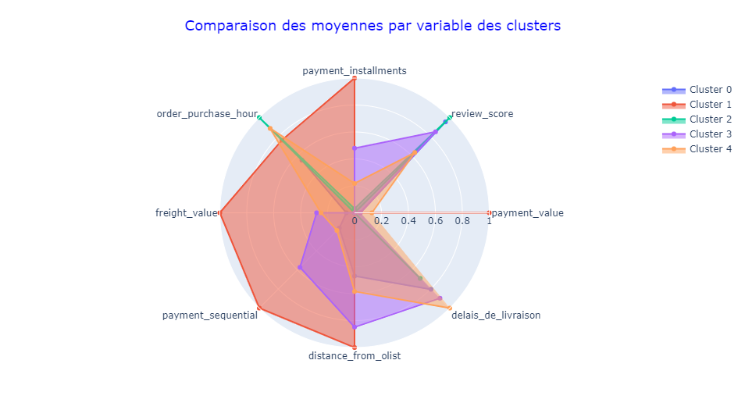
Projection des différentes moyennes sur un Radar plot pour visualiser les différences entre cluster
la réduction de dimension offre les mêmes axes de segmentation. Il est donc possible de réduire le nombre de features en entrée et d'utiliser les variables synthétiques de la PCA pour segmenter notre fichier client
22

Slide 23
SHOP
04
La fréquence nécessaire de mise à jour
23

Slide 24
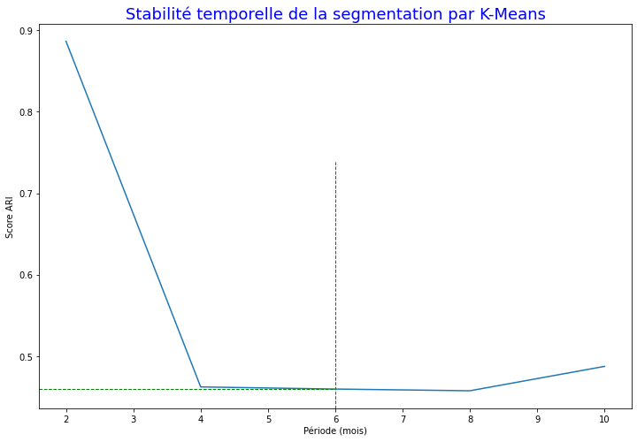
Sur ce plot des scores ARI obtenus sur les itérations par période de 2 mois, on remarque une forte inflexion après 4 mois qui s’étend jusqu’au 6 mois.
A
B
Il faudra donc prévoir la maintenance du programme de segmentation tous les 6 mois.
TOP SALE E-COMMERCE ITEMS
Il sera donc nécessaire de redéfinir les segments clients à chaque maintenance.
C
24

Slide 25
SHOP
05
Conclusion
25

Slide 26
L’équipe de marketing à le choix entre :
La méthode de classification avec l’algorithme des K-means qui rentre plus dans les détails des clients
(localisation, comportement, type et méthode d’achats …)
Le contrat de maintenance :
La segmentation RFM qui classifie les clients selon 3 axes et avec des es cluster sont bien définis
PAY
6 MOIS
SERVICES
ONLINE
26

Slide 27

Merci pour votre attention
27

